Slide 1
DeFi, pametne pogodbe, EVM in programski jezik Solidity
Alen Orbanić, UL FMF
Sredin seminar, 9.6.2021

Slide 2
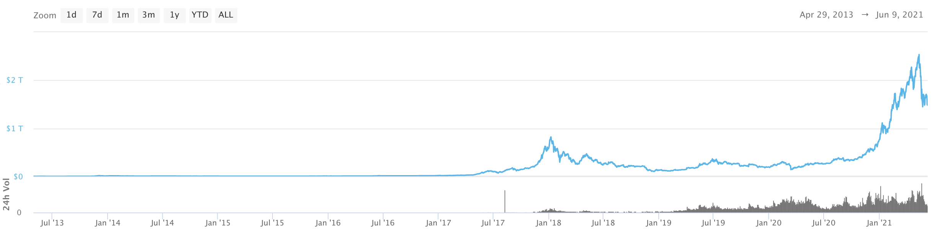
Zadnji kripto balon ...
Tržna vrednost kriptovalut (vir: https://coinmarketcap.com/charts)

Slide 3
Ethereum
Bitcoin (2009) – prva kriptovaluta, "digitalno zlato", zelo enostavne "pametne pogodbe" (multisig, payment channel, ...)
Ethereum (2015) – prva bločna veriga s pametnimi pogodbami, ki jih lahko programiramo v programskem jeziku (EVM, Solidity, ...)
ETH (Ether) – sistemska kriptovaluta
Gonilo ICO-jev v prejšnjem ciklu, 2017 (programske kriptovalute)
Gonilo DeFi v tem ciklu (programske menjalnice, oraklji, ustvarjalci trgov, posojila, zavarovanja, ...)
Konkurenca na horizontu: Tezos, Avalanche, Binance Smart Chain, Cardano, Flare, ...

Slide 4
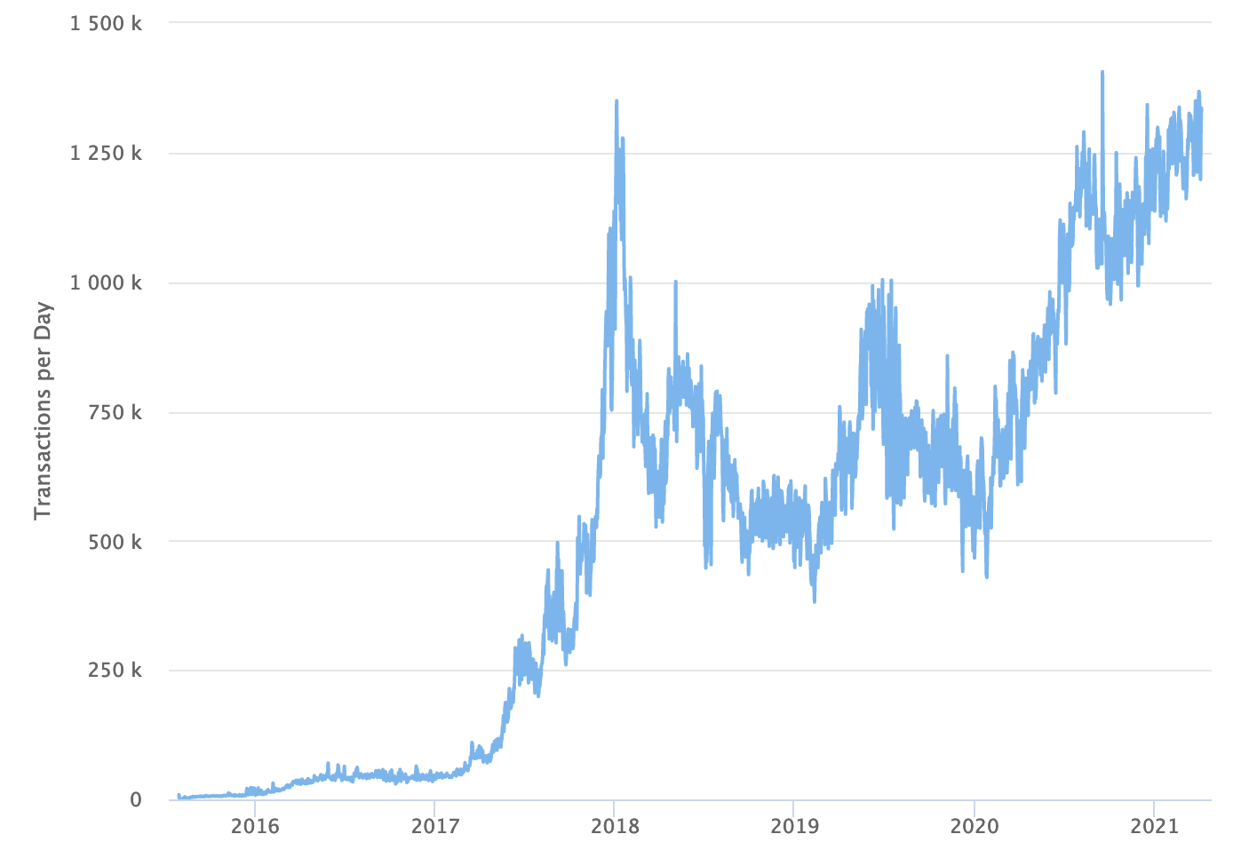
Kako deluje Ethereum?
Dnevno število transakcij na ETH omrežju
Bločna veriga: deljena podatkovna baza, vodi trenutne evidence tako stanj sistemskih ETH računov, kot stanj pametnih pogodb (stanja ERC20 žetonov na naslovih, zaklenjena sredstva in stanja uporabnikov v DeFi aplikacijah, ...)
zapisi sprememb (transakcij) v kriptografsko "zapečenih blokih", nov blok vsakih ~15s, ocenjena max. prepustnost (15-45) Tx/s.
vir: https://etherscat.io

Slide 5
Kako deluje Ethereum?
1 ETH = 2 x 10¹⁸ wei
Vsako vozlišče hrani kopijo celotne podatkovne baze (zadnje stanje vrednosti in bločna veriga sprememb)
Iz baze lahko beremo ali vanjo pišemo (transakcija)
pisanje (transakcije): pošiljanje sistemskih nakazil (ETH) oz. sporočil, direktni zapisi preko pametnih pogodb
branje: bodisi direktno iz baze na vozlišču (npr. etherscan) bodisi preko pametnih pogodb (programske funkcije, ki vrnejo rezultat)
Transakcije se obračunajo.

Slide 6
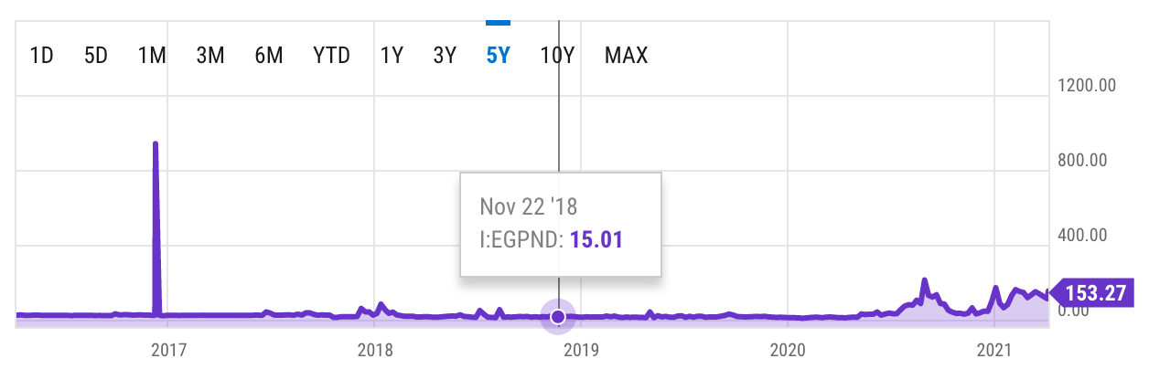
EVM, gas
Ethereum Virtual Machine = računalniški simulator na vozliščih, ki izvaja elementarne operacije
Izvaja strojno kodo za pametne pogodbe, ki je podobna strojni kodi navadnih računalnikov
Beseda: 256-bitno število
Vsaka operacija nekaj stane. Obračunska enota: gas
Primeri elementarnih operacij:
  ADD – seštej dve števili (3 gas)
  SLOAD – preberi število iz baze v EVM (800 gas)
  SSTORE – shrani število iz EVM v bazo (20000 gas)
Cena enote gas v Gwei-jih
vir: https://ycharts.com

Slide 7
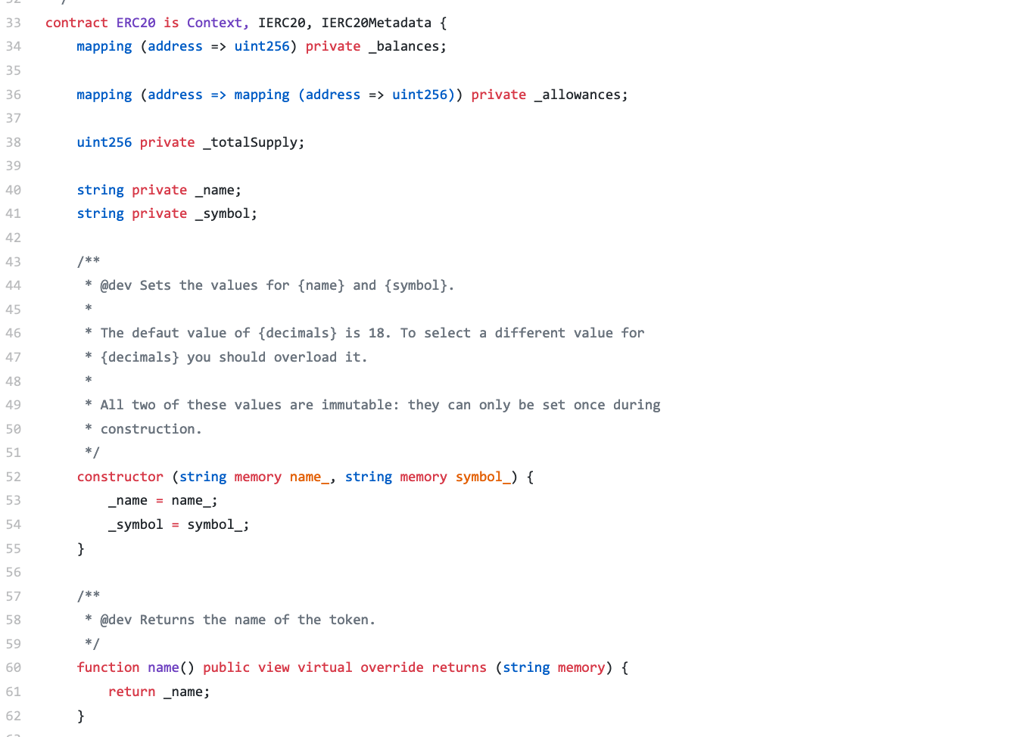
EVM, Solidity, pametne pogodbe
Solidity: uveljavljen višjenivojski programski jezik za pisanje pametnih pogodb
Prevede se v elementarne ukaze za EVM
Podoben Javascriptu, tipiziran, razvita podporna okolja
Pametne pogodbe: skupine (razredi) funkcij in podatkov združenih v funkcionalno celoto
Ostajajo še alternative, npr. Viper
Ostali uveljavljeni programski jeziki nimajo dovolj specifičnih konstruktov

Slide 8
Algoritmi za doseganje konsenza
Klasični
  O(n²) komuniciranja, hitra 100% finalnost, a ni skalabilna, relativno visoka propustnost (tps), znana vozlišča (ang. private), pravice (and. permissioned). Primeri uporabe: Hyperledger
Nakamoto
  Skalabilni, velika latenca, probabilistična finalnost, malo transakcij na sekundo, pri PoW je velika poraba energije, kdor koli se lahko vključi, robustni, z izbranim voditeljem (preko PoW ali PoS). Primeri uporabe: večina kriptovalut
Avalanche
  O(n) komuniciranja, hitra skalabilna finalnost (~2s), visoka propustnost (1000-10000tps), skalabilnost (10k-10m vozlišč), epidemiološki model, brezvoditeljski. Primeri uporabe: AVAX, Flare

Slide 9
PoW, PoS
Napad Sybil: vplivanje na odločitev večine vozlišč (validatorjev), kar omogoča napadalcu pomemben vpliv na omrežje (npr. prepričevanje, da vozlišča goljufajo)
Rabimo mehanizem za preprečevanje enostavne pridobitve takega vpliva
PoW (proof-of-work): napadalec bi moral pridobiti vsaj 50%+ računske moči omrežja
PoS (proof-of-stake): vozlišča založijo neko vrednost in če sodelujejo pri goljufanju in se to dokaže, se jih kaznuje (50%+ sredstev za napad).
Obstajajo tudi drugačni mehanizmi (Federated Byzantine Agreement: Stellar, Flare)

Slide 10
Problemi Ethereuma
Tilema: varnost, decentralizacija (kdo lahko sodeluje kot validator?), skalabilnost (več Txs)
PoW počasen, zahteva velike računske kapacitete in posledično stroške, bariera za vstop novim validatorjem, vpliv na okolje
  Postopen prehod na PoS (večja varnost?, nižje cene gasa, nižja cena za validatorje)
Vse je shranjeno v skupni podatkovni bazi, ki jo morajo hraniti in voditi vsa vozlišča v celoti
  Delitev na več deljenih podbaz (ang. shards)

Slide 11
Plan nadgradnje Ethereuma (2.0)
Faza 0: Glavna veriga (ang. beacon chain), PoS. Ostoječa PoW veriga ostaja operabilna, ETH-ji se selijo v "staking" na glavno verigo, 2020
Faza 1-2: Podverige (ang. sharding) uvede se 64 podverig, ki jih upravlja glavna veriga, predviden začetek enkrat v 2021
Faza 1.5: Prehod Ethereum 1.0 na glavno verigo (ang. docking). Predvideno v 2022

Slide 12
DeFi
Decentralizirane finance
Skupno ime za finančne aplikacije narejene s pametnimi pogodbami
Imenovane tudi "protokoli"
Primeri: decentralizirane menjalnice, peer-to-peer posojila, yield farming, vezave, zastave,
Različni pristopi za incentivizacijo
NFT (non-fungible tokens)

Slide 13
Uniswap
Decentraliziran protokol za trgovanje
Nabor pametnih pogodb na Ethereumu
Enostaven vmesnik za menjavo kriptovalut na Ethereumu
Začetek v 2018, potem dolgo časa tiho.
Poleti 2020 izdal svojo valuto in jo razdelil med testne uporabnike (airdrop)
Takrat skupaj s podobnimi aplikacijami (Yearn Finance, Sushiswap, ...) povzročil mini balon na Ethereumu in strmoglavo rast izdanih valut
V par mesecih dosegel promet največjih (obstoječih, centraliziranih) kripto borz

Slide 14
Velika bitka platform s pametnimi pogodbami
Ethereum, prvi na trgu, težave s skalabilnostjo in ceno transakcij
Cardano: bolj znanstven pristop, svoj programski jezik, pametne pogodbe naj bi ponudili poleti
Polkadot: še ena alternativa ethereumu, drug programski jezik
Binance Smart Chain: vzeli Ethereum, ga optimizirali, semi-centralizirali okoli menjalnice Binance, EVM, hitra ras in vzpodbude
Tezos: prvo resnejše omrežje s PoS, že dobro leto, poseben programski jezik, kljub temu ni tako odmevno glede DeFi projektov
Avalanche: hitrejši protokol za konsenz, PoS, EVM, cenejši, bolj skalabilen, veliko klonov DeFi aplikacij na njem

Slide 15
Alternative za skalabilnost – L2
Ethereum vzpodbuja ekosistem raznih alternativnih ponudnikov bločno-verižnih rešitev (Layer 2), ki so pripete na glavno infrastrukturo (Layer 1)
Tipično manjše alternativne podverige, morda podpirajo manj funkcionalnosti kot Ethereum (npr. samo plačila)
Z različnimi inovativnimi pristopi se naslanjajo na glavno verigo kot vir varnosti
Problemi:
  zelo raznoliki pristopi z različnimi omejitvami
  kanibalizacija kot pri ICO – vsaka nova rešitev uvede svojo kriptovaluto, ki je podobno kot ERC20 žetoni posredno vezana na Ethereum

Slide 16
Pristopi na L2
Princip: s pametno pogodbo zaklenemo informacije/vrednosti (stanja ipd) na L1 in izvajamo operacije na L2, kjer je to ceneje/hitreje. Potem "odklenemo" procesirane informacije na L1
Rollup: transakcije na drugi verigi, povzetki na L2, za koordinacijo poskrbi pametna pogodba na L1
Ločene verige (sidechains) z mostovi (bridge)
Kanal: razni protokoli izven bločnih verig, katerih varnost se zagotavlja z multisig zaklepanji/pogodbami na bločnih verigah (Raiden, ...).
Plasma (OMG), Validium, ...

Slide 17
Osnove bločnih verig
bločna veriga = globalna porazdeljena transakcijska podatkovna baza
tipa ključ-vrednost
vse spremembe gredo preko transakcij
ACID – atomarnost, konsistentnost, izolacija, trajnost
transakcije so vedno digitalno podpisane s strani uporabnikov (računov) – vedno se ve, kdo plačuje gas
transakcije lahko izvedejo kodo (EVM) in rezultat kode je predlog sprememb ključev in njihovih vrednosti v bazi
algoritem za konsenz uredi "transakcije" in pripravi vrstni red za potrditev

Slide 18
Osnove bločnih verig
Paketi urejenih potrditev transakcij so bloki
Bloki se hranijo v kriptografsko potrjenem zaporedju = bločna veriga = zgodovina potrjenih transakcij
Uporabnik = račun = privatni ključ iz katerega se generira javni ključ in iz njega naslov (številka računa)
Npr. privatni ključ: 0xac0974bec39a17e36ba4a6b4d238ff944bacb478cbed5efcae784d7bf4f2ff80
Številka računa: 0xf39fd6e51aad88f6f4ce6ab8827279cfffb92266

Slide 19
Računi v EVM
Zunanji - privatni ključ, uporabniški, naslov se izračuna iz ključa
Notranji - brez privatnega ključa, na njih so pogodbe, naslov se izračuna v času nastanka pametne pogodbe in uporabnikovega računa ter "nonce"
nonce računa = trenutno število poslanih transakcij
Vsak račun ima svojo podbazi ključ-vrednost (uint256 => uint256)
Vsak račun ima svoje imetje sistemske valute (balance)
Notranji (pogodbeni) računi imajo še pogodbeno (byte) kodo

Slide 20
Transakcije
Paket informacij, ki ga ga lahko pošljemo v omrežje in vsebuje:
from - račun pošiljatelja
to - račun prejemnika
nonce – zaporedna številka transakcije na računu
data - podatke (payload)
value - vrednost (koliko se nakaže na račun prejemnika)
gas - količino gas-a, ki je na voljo
gasPrice - cena za enoto gasa, ki smo jo pripravljeni plačati
še nekateri dodatni opcijski podatki, predvsem o konfiguraciji verigi

Slide 21
Transakcije
Transakcijo digitalno podpišemo s privatnim ključem
S tem je potrjen pošiljatelj (plačnik)
Transakcijo pošljemo v omrežje preko enega vozlišča (HTTP(S) RPC klic)
Glede na skupno ponujeno vrednost (gas * gasPrice) vozlišča izbirajo pakete transakcij in sestavljajo potencialne bloke
Ni zagotovila, da bo transakcija obravnavana in potrjena
Če je transakcija obravnavana, je lahko potrjena ali zavrnjena.
V obeh primerih se obračuna dejanska raba gas-a, ter gasUsed * gasPrice se odšteje od uporabnikovega imetja sistemske kriptovalute
Pridobimo lahko potrdilo o izvedeni transakciji, zgostitev (hash) transakcije je njen identifikator

Slide 22
Transakcije - primer
Pošlji 1 ETH
{
  "from": "0xde0B295669a9FD93d5F28D9Ec85E40f4cb697BAe',
  "to": "0x11f4d0A3c12e86B4b5F39B213F7E19D048276DAe',
  "value": "1000000000000000000"
}

Slide 23
Potrdilo o transakciji
{
  "status": true,
  "from": "0xde0B295669a9FD93d5F28D9Ec85E40f4cb697BAe",
  "to": "0x11f4d0A3c12e86B4b5F39B213F7E19D048276DAe",
  "transactionHash": "0x9fc76417374aa880d4449a1f7f31ec597f00b1f6f3dd2d66f4c9c6c445836d8b",
  "transactionIndex": 0,
  "blockHash": "0xef95f2f1ed3ca60b048b4bf67cde2195961e0bba6f70bcbea9a2c4e133e34b46",
  "blockNumber": 3,
  "contractAddress": "0x11f4d0A3c12e86B4b5F39B213F7E19D048276DAe", "cumulativeGasUsed": 314159,
  "gasUsed": 30234,
  "logs": [{
  ...
  }, ...]
}

Slide 24
Transakcije in pametne pogodbe
Transakcijo lahko pošljemo tudi v "prazno" (brez naslovnika)
To predstavlja kreiranje pametne pogodbe
Poslani podatki (payload) so EVM strojna koda.
Rezultat izvedbe te kode se shrani kot koda na pogodbenem računu (koda generira kodo)
S transakcijami poslanimi na naslove pogodb lahko sprožimo kodo
ABI – Application Binary Interface – način zakodiranja funkcijskih klicev na pogodbe.
Za klic funkcije na pogodbah zakodiramo klic (ime funkcije in parametre s tipi) za ABI in to pošljemo v polju data.

Slide 25
Posebnosti EVM
EVM izvaja strojno kodo
Vsak ukaz (opcode) ima svojo ceno (gas)
Operira z 256-bitnimi besedami (32 bytov)
Skladovni stroj (nima registrov)
Tri nivoji spomina: storage, memory, stack
storage – 256-bitne besede v bazi ključ-vrednost bločne verige, 20000 gas pisanje, 800 gas branje – daleč najdražje operacije
memory – dinamično alociran spomin med izvajanjem kode (linearno zaporedje, v kosih po 256-bitov, cena narašča linearno, kasneje kvadratično)
stack – omejen sklad za vsak funkcijski klic, globine največ 1024 elementov, vsebuje 256-bitne besede, to vključuje vse lokalne spremenljivke in parametre, se ne obračunava

Slide 26
Sistemske in programske kriptovalute
Verige s pametnimi pogodbami (npr. z EVM) vsebujejo eno sistemsko valuto, s katero plačujemo gas
Sistemske valute tipično nimajo dodatnih funkcionalnosti (niso "pametne")
Predloga za pametne pogodbe za programske kriptovalute je standard ERC20 (pogodba, ki jo dedujemo)

Slide 27
Primeri
Greeter – osnovna pogodba, ki jo dobimo ob namestitvi Hardhata
Sredko - zelo poenostavljena aplikacijska kriptovaluta
Ballot – primer z glasovanjem

Slide 28
Hvala za pozornost
Vprašanja?

